Slide 1
Colegio de los SS.CC. - Providencia.
Sector: Historia, Geografía y Ciencias Sociales
Nivel: 8° Básico
PATRIA VIEJA

Slide 2
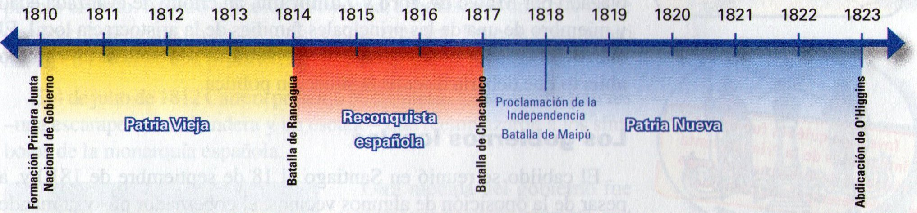
La Independencia de Chile
El proceso de emancipación de Chile fue muy complejo, con avances y retrocesos. Se dio en tres grandes momentos o etapas, con características particulares: la Patria vieja, la Reconquista y la Patria Nueva.

Slide 3
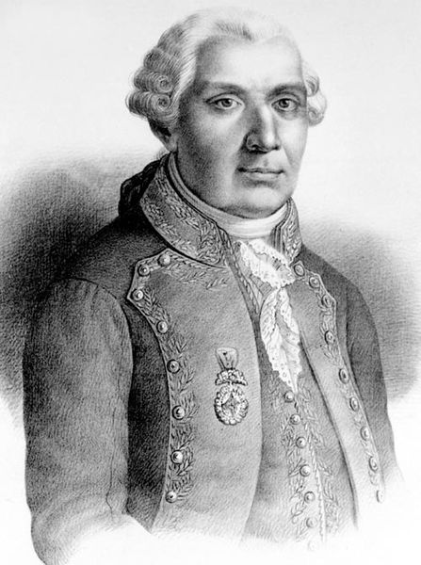
Patria Vieja (1810-1814)
En esta etapa se inicia el proceso de Independencia de Chile.
El Gobernador Francisco Antonio García Carrasco es destituido y es reemplazado por el criollo Mateo de Toro y Zambrano.
El nuevo gobernador autoriza el Cabildo Abierto para discutir la situación política.

Slide 4
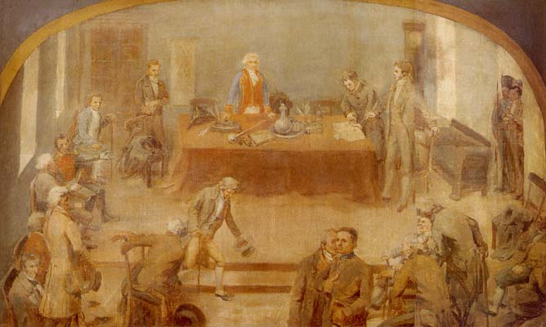
Patria Vieja (1810-1814)
El 18 de septiembre de 1810 se reúne el Cabildo Abierto y se forma la Primera Junta Nacional de Gobierno.
Toma las siguientes medidas:
  Jura lealtad al rey Fernando VII.
  Decreta libertad de Comercio.
  Se comienzan a organizar fuerzas militares.
  Se convoca a elecciones para conformar primer Congreso Nacional.

Slide 5
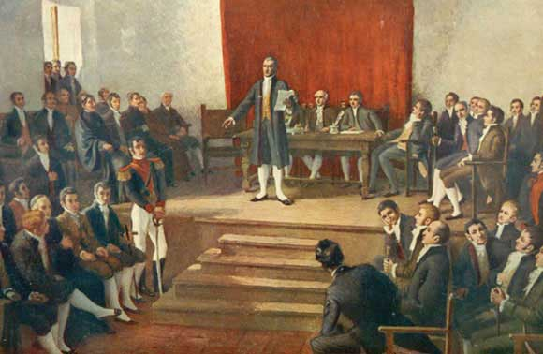
Patria Vieja (1810-1814)
El 4 de julio de 1811 se inaugura el Primer Congreso Nacional, quedando a cargo del gobierno.
Principales obras del Congreso:
Se decreta la libertad de vientre.
Se creó el Tribunal Supremo Judiciario en reemplazo de la Real Audiencia.

Slide 6
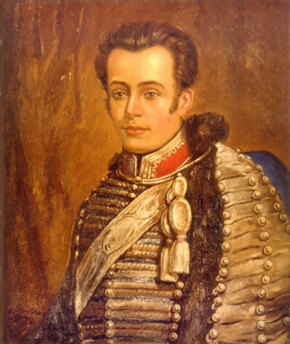
Patria Vieja (1810-1814)
José Miguel Carrera, ansioso de nuevas reformas, da un golpe de Estado, disolviendo el Congreso, quedando a cargo del gobierno.

Slide 7


Patria Vieja (1810-1814)
Principales obras:
  Se dicta Reglamento Constitucional (1812)
    Reconoce autoridad del Rey, pero éste debía aceptar la Constitución de Chile.
    Decreta libertad y derechos de las personas.
  Presenta los primeros símbolos patrios.
  Se publica el primer periódico de Chile: La Aurora de Chile, dirigido por el fraile Camilo Henríquez.
  Establece relaciones diplomáticas con EEUU.

Slide 8
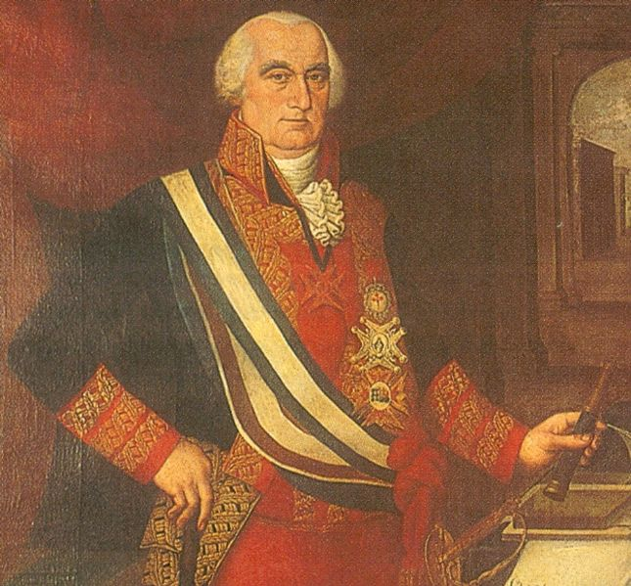
Patria Vieja (1810-1814)
Expediciones realistas
El Virrey del Perú, Fernando de Abascal reprime los intentos emancipadores de Chile.
Envía oficiales del ejército hacia Chiloé y Valdivia, para desde el Sur, avanzar hacia el Centro del país.
Fernando de Abascal, Virrey del Perú

Slide 9
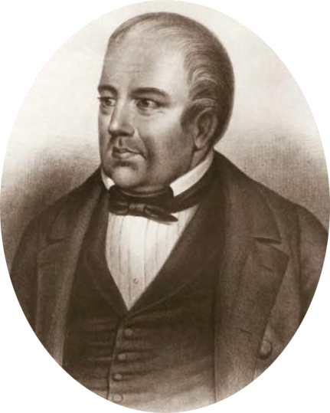
Patria Vieja (1810-1814)
Ante la embestida de Antonio Pareja y sus tropas, a inicios de 1813 se conforma una nueva junta de gobierno, dirigida por José Miguel Infante, que asume como comandante en jefe de las tropas.
Logros de la nueva junta:
Fundación del Instituto Nacional y 50 “escuelas de primeras letras”.
Fundación de Biblioteca Nacional
Decreto de Libertad de Imprenta y se comienza a publicar. el “Monitor Araucano”.

Slide 10
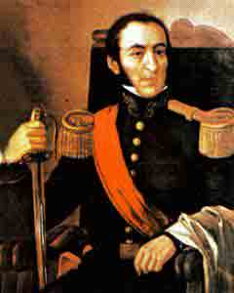
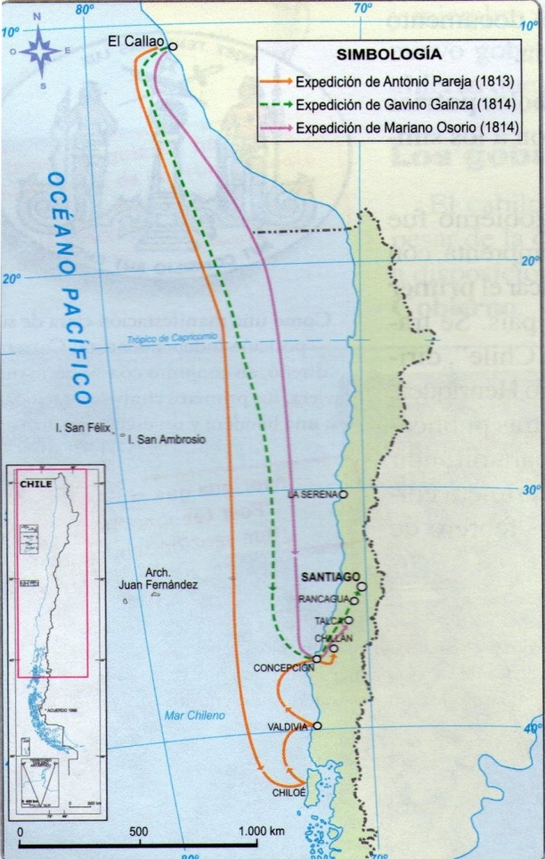
Patria Vieja (1810-1814)
  Conflicto de poderes entre Carrera y O’Higgins. Ante el peligro, O’Higgins cede el poder a Carrera.
  Las tropas patriotas son sitiadas en Rancagua (1 y 2 de octubre). Se defienden y al no llegar las tropas de Carrera, los pocos sobrevivientes huyen.
  Sólo 300 patriotas de un total de 1800 salvaron con vida.

Slide 11
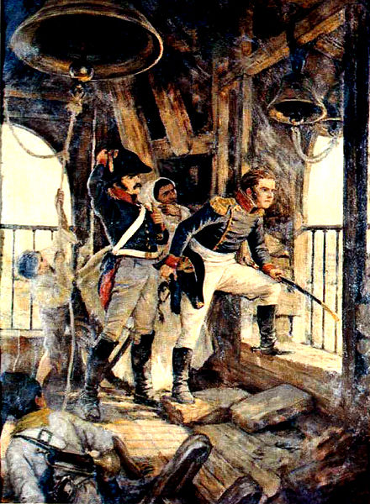
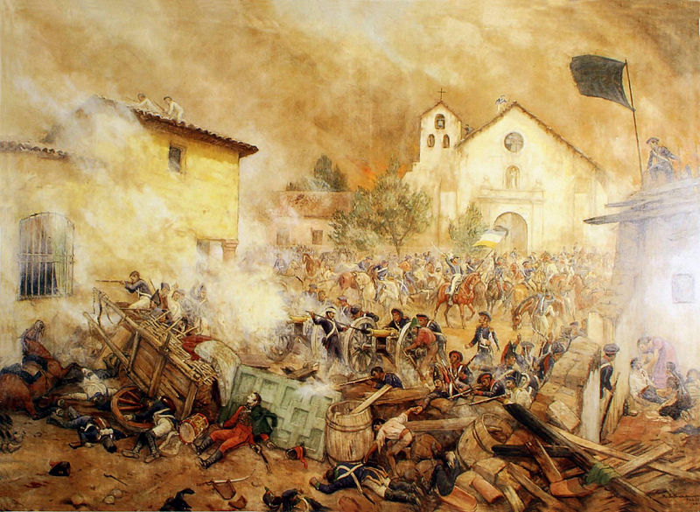
Patria Vieja (1810-1814)
Luego del Desastre de Rancagua, las tropas Realistas entran a Santiago tres días después, siendo recibidos con algarabía por gran parte de la población.
Los principales líderes Patriotas huyen hacia Argentina.

